Slide 1
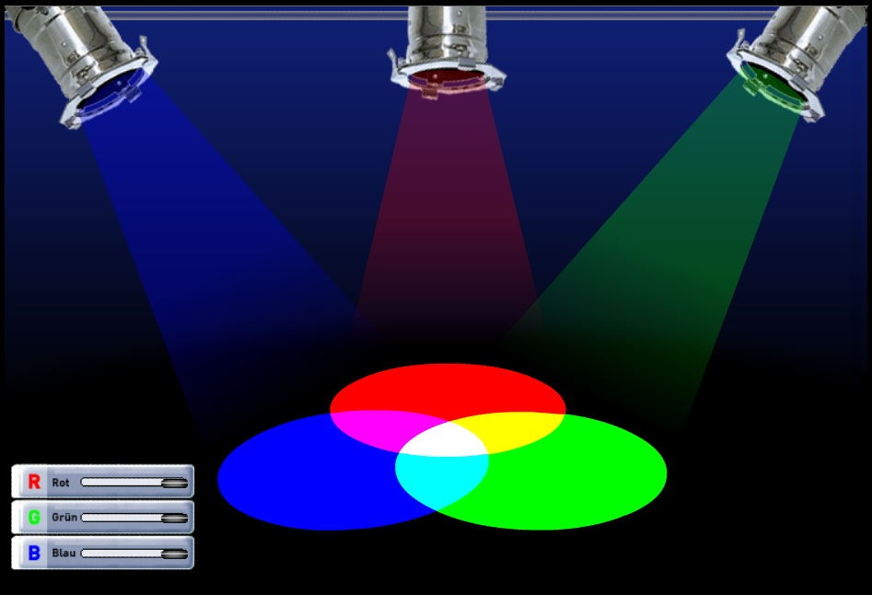
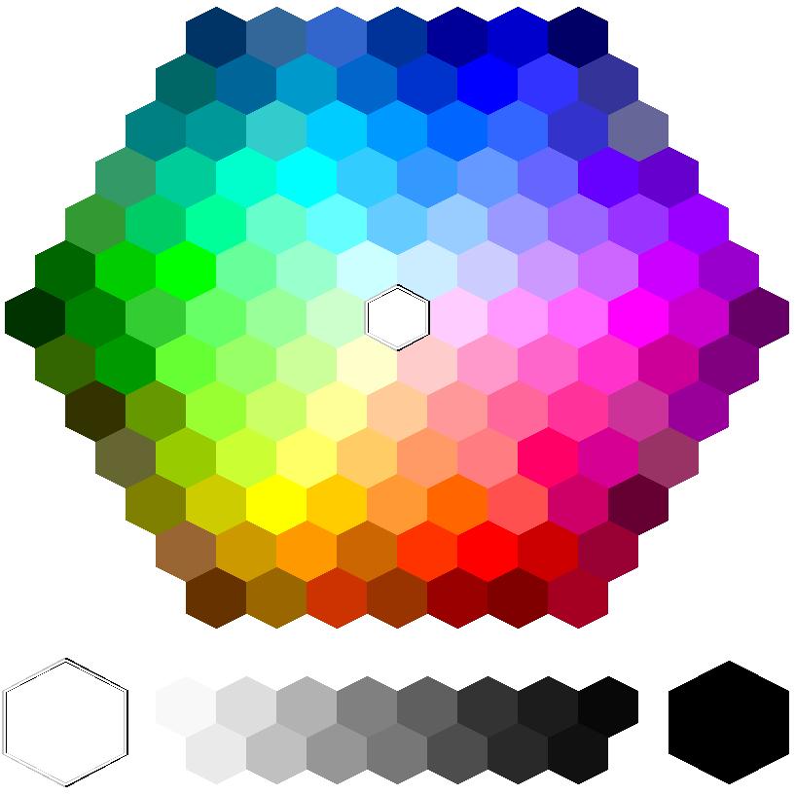
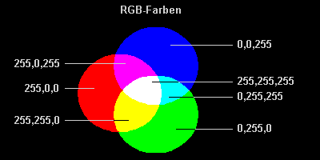
Standard-Farbraum für das WWW
127 Farben, 16 Grautöne, alle in GIF darstellbar
Legende:
Für Druck empfohlene Grundfarben
Für Bildschirm und Projektion empfohlene Grundfarben

Slide 2
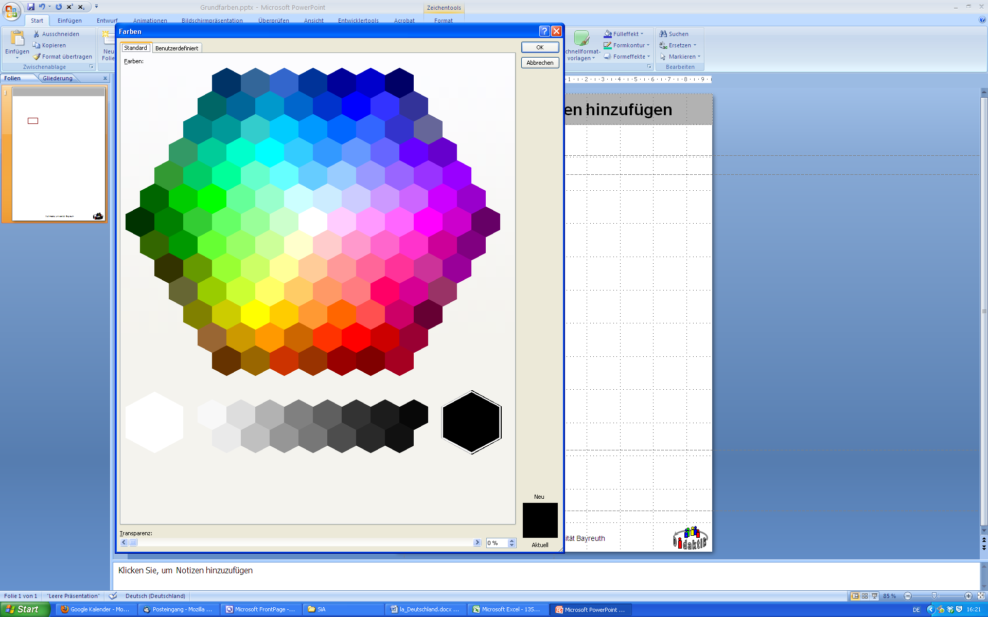
Grundfarben
Grundfarben RGB:
R: 255
G: 0
B: 0
R: 0
G: 255
B: 0
R: 0
G: 0
B: 255

